Slide 1
Тема: Экспертные системы
Вопросы:
Структура ЭС
Подсистема логического вывода
Стратегии управления выводом
Повышение эффективности поиска решений
Литература: Основы современных компьютерных технологий: учебник / Г. А. Брякалов и др.; под ред. проф. А. Д. Хомоненко . – СПб.: КОРОНА принт, 2005. – 672 с.
Системы искусственного интеллекта: учебное пособие: А.Н.Адаменко, С.В.Войцеховский и др. под общ. ред. профессора А.Д.Хомоненко. – СПб.: ВКА им. А.Ф.Можайского, 2013. – 291 с. (авторы: А.Н.Адаменко, С.В.Войцеховский, Р.И.Компаниец, А.М.Кучуков, М.В.Полищук, А.Д.Хомоненко).

Slide 2
1. Структура ЭС
Экспертная система -- программный комплекс, содержащий знания специалистов из определенной предметной области, обеспечивающий консультациями менее квалифицированных пользователей для принятия экспертных решений.

Slide 3
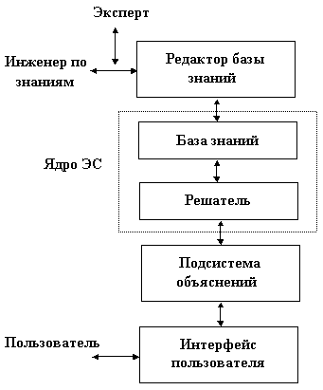
1. Структура ЭС

Slide 4
2. Подсистема логического вывода
Решатель, или ПЛВ, включает: компонент вывода и управляющий компонент.
Компонент вывода решает задачу, просматривая имеющиеся правила и факты из рабочей памяти и добавляя в нее новые факты при срабатывании какого-либо правила.
Управляющий компонент определяет порядок применения правил.

Slide 5
2. Подсистема логического вывода
Функции управляющего компонента:
сопоставление образца правила с фактами;
выбор правила по критерию (разрешение конфликта);
срабатывание правила при совпадении образца правила с фактами из рабочей памяти;
добавление в рабочую память заключения сработавшего правила;
выполнение действия из правой части правила.

Slide 6
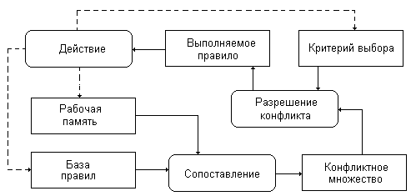
2. Подсистема логического вывода
Цикл работы интерпретатора продукций

Slide 7
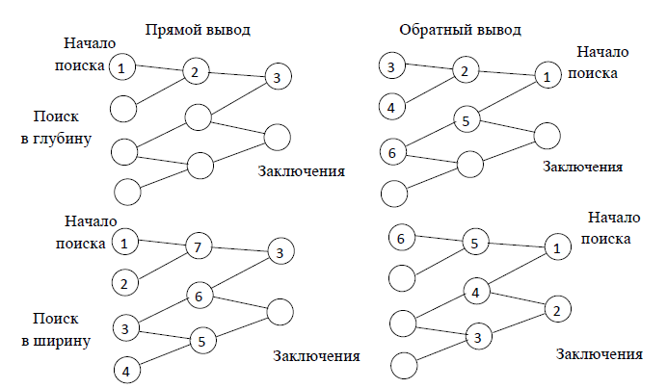
3. Стратегии управления выводом

Slide 8
3.1. Прямой вывод
В системах с прямым выводом по известным фактам отыскивается заключение.
Например, пусть при движении автомобиля происходит снижение давления масла в двигателе. Требуется предсказать возможные последствия.
Правило1.
ЕСЛИ снизилось давление масла, ТО повысится трение.
Правило 2.
ЕСЛИ повысится трение, ТО двигатель заглохнет.

Slide 9
3.2. Обратный вывод
В системах с обратным выводом сначала выдвигается гипотеза, а от нее возвращаются назад к фактам и пытаются найти те, которые подтверждают гипотезу.
Например, двигатель не заводится. По известному результату требуется найти причины.
Возможные варианты правил для примера:
Правило 1. ЕСЛИ вышел из строя бензонасос, ТО неисправна подсистема питания.
Правило 2. ЕСЛИ неисправна подсистема питания, ТО двигатель не заводится.

Slide 10
4. Повышение эффективности поиска решения
Стратегии поиска решения:
поиск в глубину;
поиск в ширину;
разбиение на подзадачи;
альфа-бета алгоритм.

